Slide 1
La Médicale
Internes Paris IDF

Slide 2

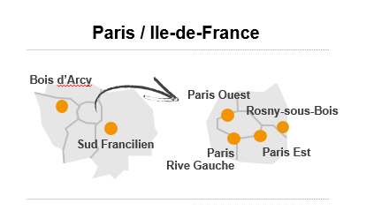
Les Agences de Paris Ile-de-France
Expertise et disponibilité:
6 agences ouverte 5j/7
Des équipes à votre écoute
Des équipes constantes et réactives
Des équipes facilement joignables sur les portables
L’expertise et l’accompagnement personnalisés
Des permanences régulières dans les salles de garde sur la région paris IDF
La présence lors de nombreux évènements

Slide 3

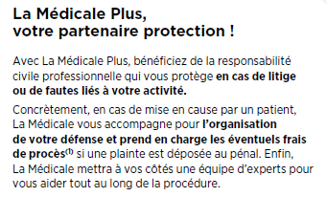
La Carte Médicale Plus

Slide 4
Formation 18/10/2023
Les remplacements pendant l'internat, tout ce qu'il faut savoir? (Tout Public)
Témoignages
Intervention d’un expert-comptable
Cocktail dinatoire
Lots à gagner (Wonderbox Best Of)
Adresse : 3 rue Saint-Vincent de Paul 75010 Paris, à 19h30

Slide 5
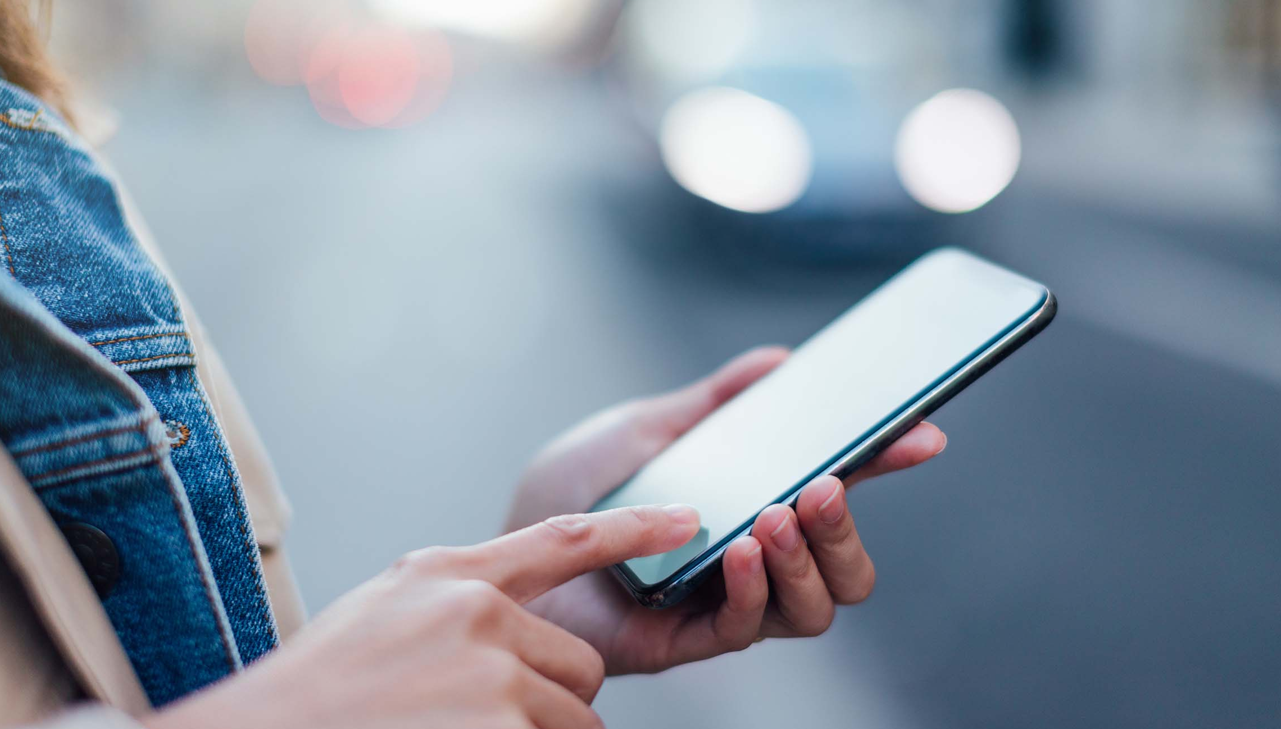



La Médicale sur le digital
L’offre globale de La Médicale et l’actualité dédiée aux praticiens, étudiants, internes et jeunes diplômés.
7 099 abonnés
111 vidéos
18 229 abonnés
3 769 abonnés
lamedicale.fr
1 819 abonnés
Chiffres au 07/08/2023

